Slide 1
Meccanismo d’azione dei principali farmaci chemioterapici

Slide 2
Cenni storici
Chemioterapici e antibiotici
Antibiotici che inibiscono la sintesi di peptidoglicano
Antibiotici che agiscono sulle membrane batteriche
Antibiotici che inibiscono la sintesi di DNA, RNA e proteine
La resistenza ai farmaci antibatterici
Nuovi farmaci antibiotici

Slide 3
Cenni storici
La moderna chemioterapia ha inizio Paolo Erlich (1854-1915) con la scoperta dell’arsfenamina nell’infezione sifilitica
Nel 1935 Domagk notò l’azione antibatterica di un colorante rosso il “Prontosil”
Già Pasteur aveva notato un’azione antagonista fra diversi microrganismi presenti nella stessa coltura
Nel 1929 Fleming osservò casualmente l’azione esercitata da una muffa contaminante una coltura di batteri.

Slide 4
Chemioterapici e antibiotici
I farmaci antibatterici sono attivi solo su batteri attivamente metabolizzanti
Possono essere antibiotici batteriostatici e battericidi
I chemioterapici sono prodotti per sintesi
Gli antibiotici sono sostanze naturali prodotte da microrganismi

Slide 5
Bersagli dei principali agenti antibatterici

Slide 6
Chemioterapici analoghi strutturali

Slide 7
Antibiotici che inibiscono la sintesi di peptidoglicano

Slide 8
Penicilline e Cefalosporine
Acido 6-aminopenillanico
Acido 7-aminocefalosporanico

Slide 9
Struttura del peptidoglicano

Slide 11
Meccanismo d’azione della penicillina

Slide 12
Cicloserina e fosfomicina

Slide 13
Vancomicina e bacitracina

Slide 14
Meccanismo d’azione della vancomicina

Slide 15
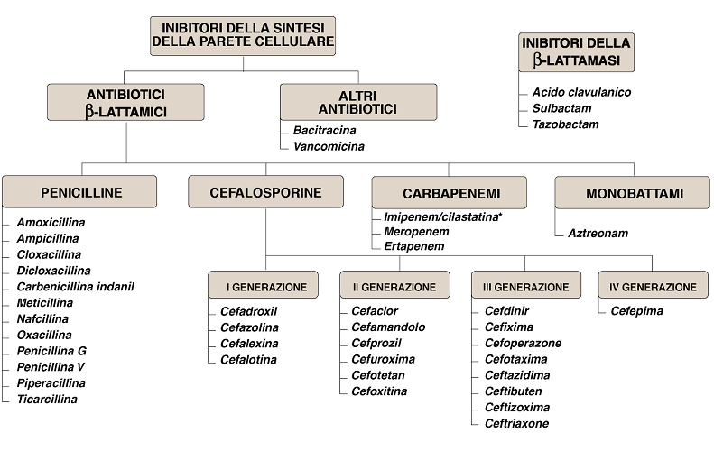

Slide 16
Antibiotici che agiscono sulle membrane batteriche

Slide 17
Polimixine
Provocano l’alterazione di strutture cellulari, sono attive anche su batteri non metabolizzanti

Slide 18
Antibiotici che inibiscono la sintesi di DNA, RNA e proteine

Slide 19
Chinoloni e novobiocina
Presentano come struttura di base la 4-oxo-1,4 diidrochinolina.

Slide 20
Inibitori della trascrizione
Attive sia su batteri Gram+ che Gram-

Slide 21
Inibitori della sintesi proteica
Abbastanza selettivi per poter essere impiegati nella terapia antibatterica

Slide 22
Inibitori della porzione 50 S

Slide 23
Macrolidi

Slide 24
Inibitori della subunità 30S

Slide 25
Meccanismo d’azione della tetraciclina

Slide 26
Resistenze ai farmaci
Cefalosporine 3^ gen
Sulfamidici
5-15 %
20-35%
Penicillina
Macrolidi
15-25 %
15-25 %

Slide 27
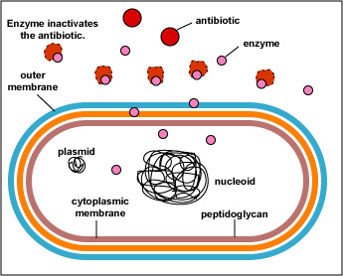
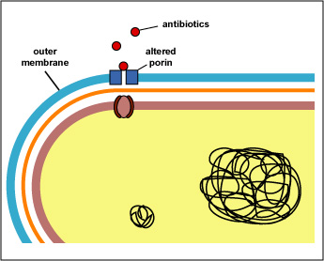
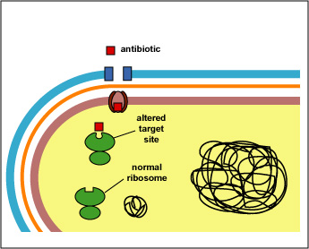
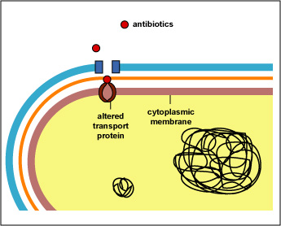
Modalità di resistenza

Slide 28
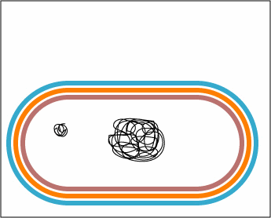
Produzione di enzimi che inattivano gli antibiotici

Slide 29
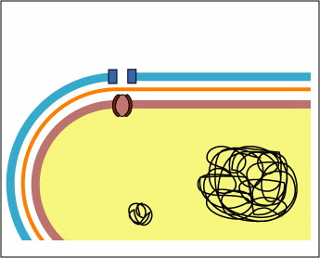
Alterazione delle porine

Slide 30
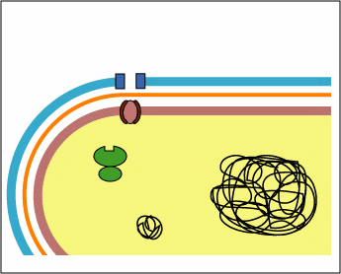
Alterazione del sito d’azione

Slide 31
Alterazione delle proteine di trasporto

Slide 32
Produzione di pompe di efflusso

